Slide 1
쇼핑몰 옷 사이즈 확인 크롤링
Semi 프로젝트
2021. 07. 20
연람희

Slide 2
목차
1. 소개
2. 개요
3. 구현
4. 결론

Slide 3
소개
주제 선정 이유
크롤링을 반복 학습하여 원하는 수준의 크롤링이 가능하게 한다.
원하는 목적의 정보를 습득하여 활용할 수 있도록 한다.

Slide 4
소개
프로젝트 일정 (총 4일)
프로젝트 계획
구현
테스트
문서작성
: 8/25
: 8/25 – 8/26
: 8/26
: 8/26

Slide 5
개요
IDS(snort) 설정
SMS 발송 코드 구현
1.
Crontab 설정
2.
SMS 발송 프로그램 구현 완료
3.
4.

Slide 6
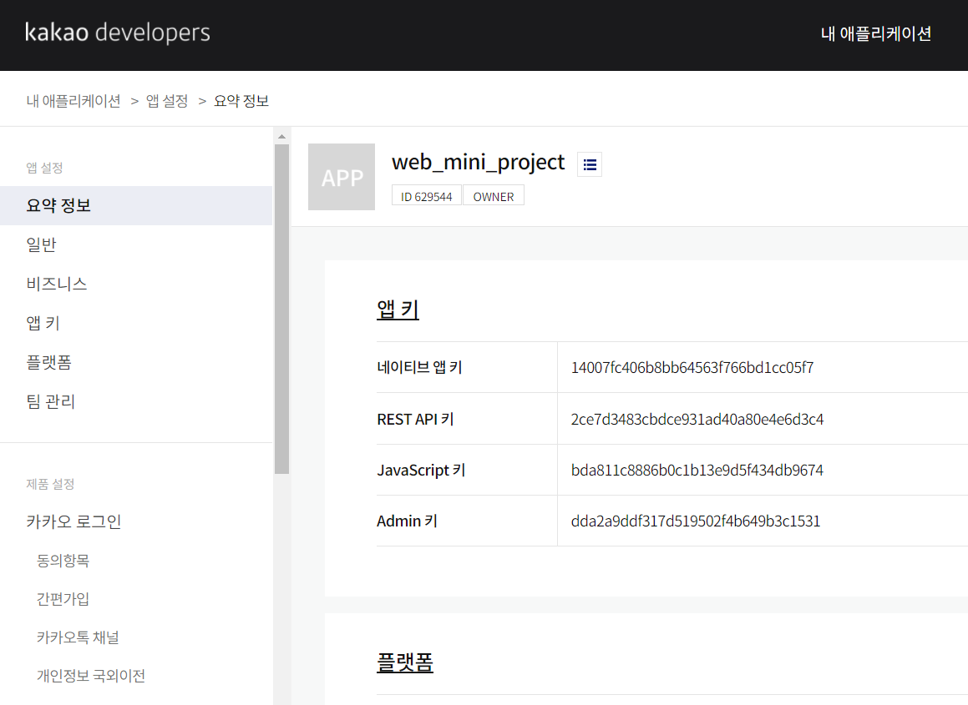
카카오 개발자 페이지 API Key 발급

Slide 7
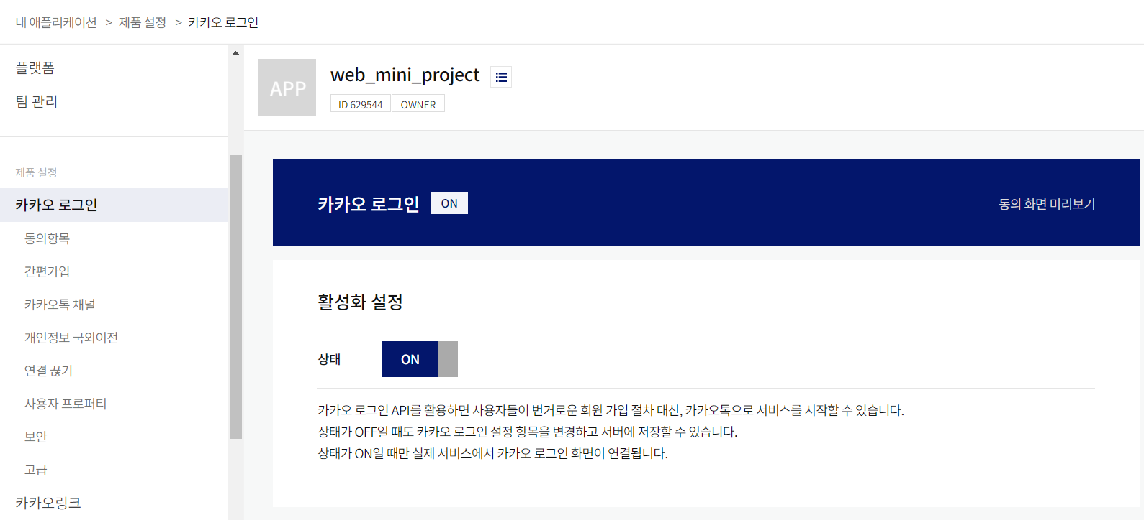
카카오 로그인 활성화

Slide 8
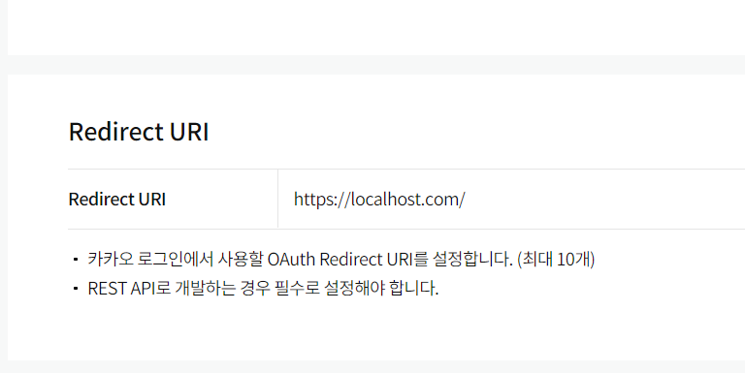
Redirect URI 설정

Slide 9
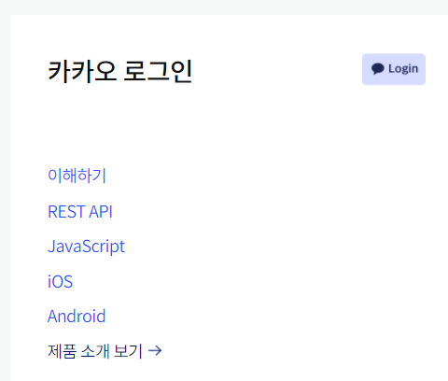
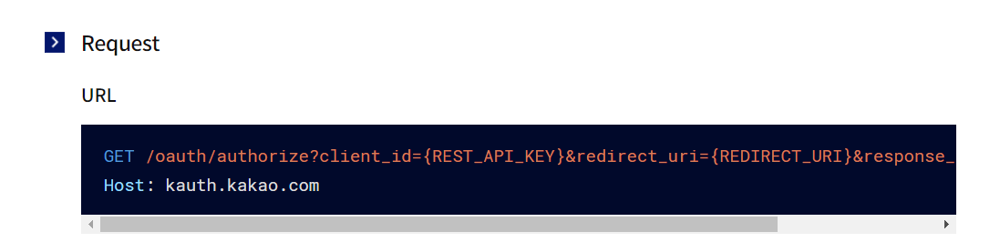
REST API 클릭 후
https://kauth.kakao.com/oauth/authorize?client_id={REST_API_KEY}&redirect_uri={REDIRECT_URI}&response_type=code%20HTTP/1.1
에서 REST_API_KEY, REDIRECT_URI 입력하여 주소 저장하기

Slide 10
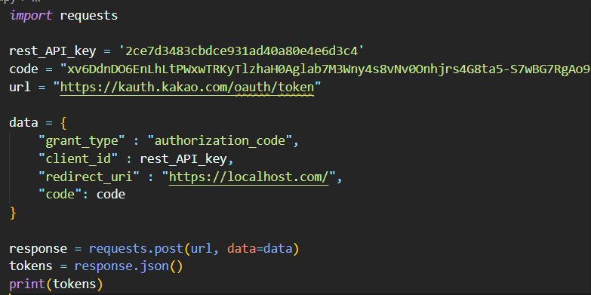
Access_token 받기

Slide 11
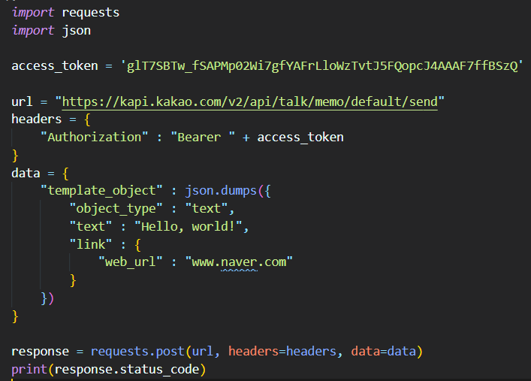
받은 엑세스 토큰으로 카카오 보내기

Slide 12
Redirect URI 설정

Slide 13
Redirect URI 설정

Slide 14
감사합니다

